Slide 1
CALENDARE DE ADVENT PENTRU CLASA PREGĂTITOARE
(sau numărătoare inversă până la crăciun)

Slide 2
NUMĂRĂTOAREA PÂNĂ LA CRĂCIUN AJUTĂ ELEVII:
-SĂ CITEASCĂ NUMERELE DE LA 0-31;
-SĂ SCRIE CIFRELE 0-10;
-SĂ NUMERE CU AJUTORUL UNOR OBIECTE CRESCĂTOR/DESCRESCĂTOR;
-SĂ IDENTIFICE VECINII NUMERELOR;
- SĂ SELECTEZE MULȚIMI DUPĂ CRITERII DATE;
-SĂ POZIȚIONEZE OBIECTE ÎN FUNCȚIE DE ALTELE;
-SĂ COLOREZE RESPECTÂND CODUL CULORILOR;
-SĂ IDENTIFICE FIGURI GEOMETRICE;
-SĂ CONTINUE MODELE REPETITIVE;
-SĂ FACĂ ASOCEIERI.

Slide 3
1. Căciula sau barba lui moș crăciun
SĂ COLOREZE ÎN FIECARE ZI CÂTE O BUCĂȚICĂ DIN CĂCIULIȚA LUI MOȘ CRĂCIUN
SAU
SĂ TAIE CATE O BUCATĂ DIN BARBA LUI MOȘ CRĂCIUN

Slide 4
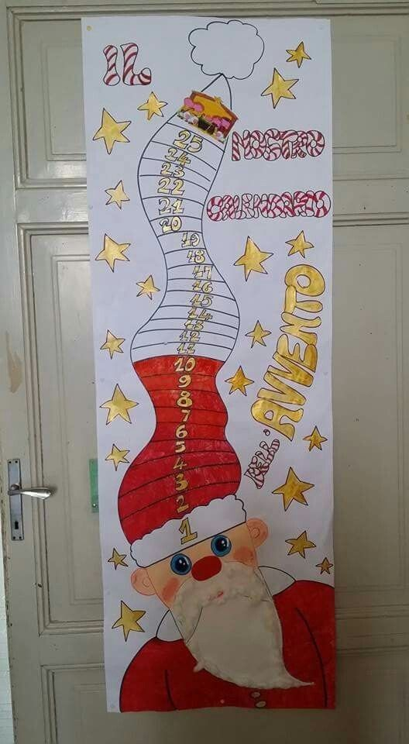
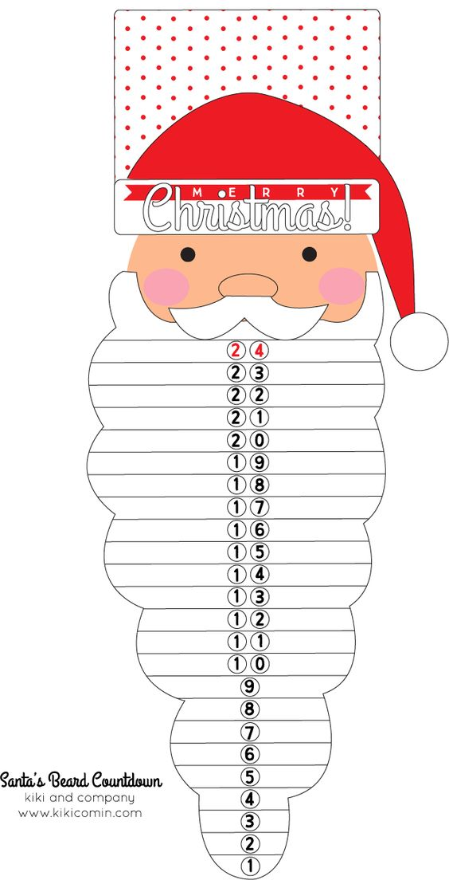
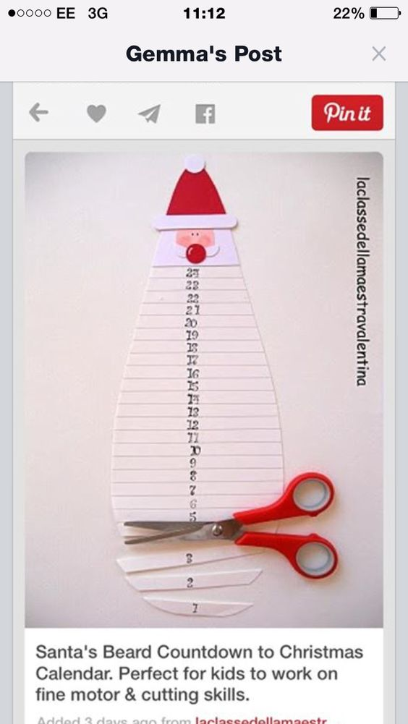
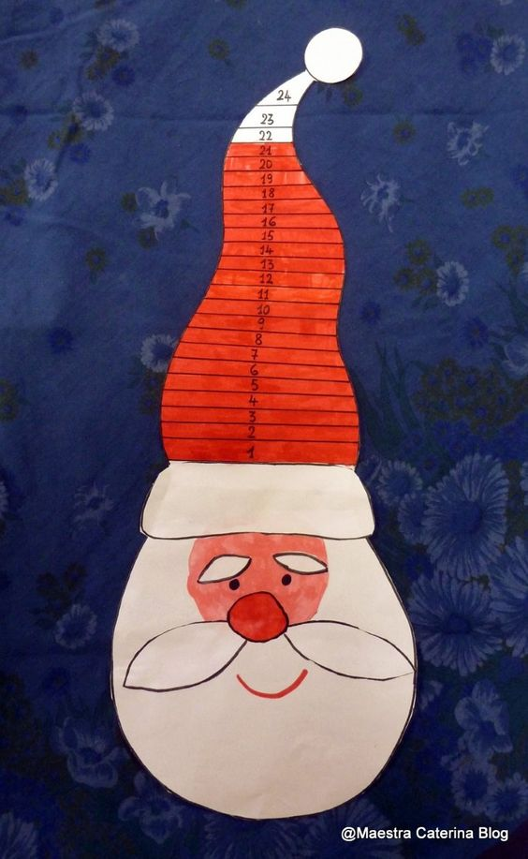

Slide 5
2. Globurile din bradul de crăciun
SĂ LIPEASCĂ ÎN FIECARE ZI CÂTE UN GLOB PE BRADUL DE CRĂCIUN.

Slide 6
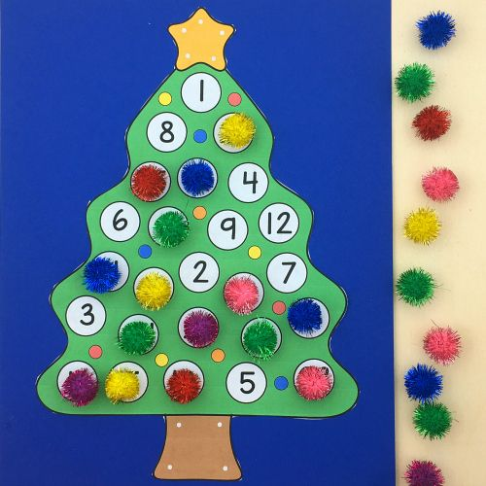
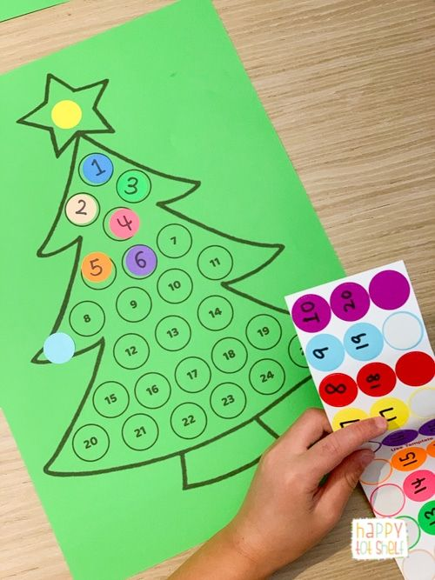
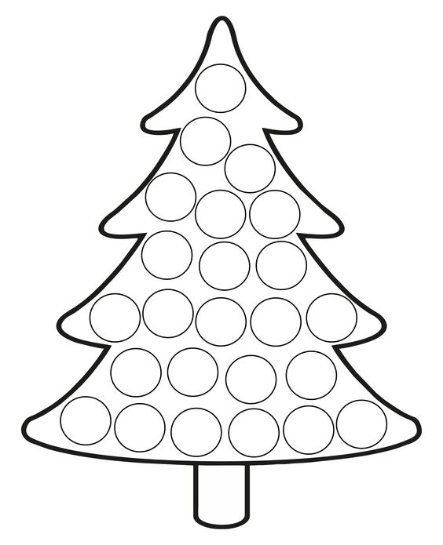

Slide 7
3.Fularul pinguinului/omului de zăpadă(joc cu zarul)
SĂ COLOREZE FULARUL DUPĂCULOAREA ALEASĂ PRIN ARUNCAREA ZARULUI.

Slide 8
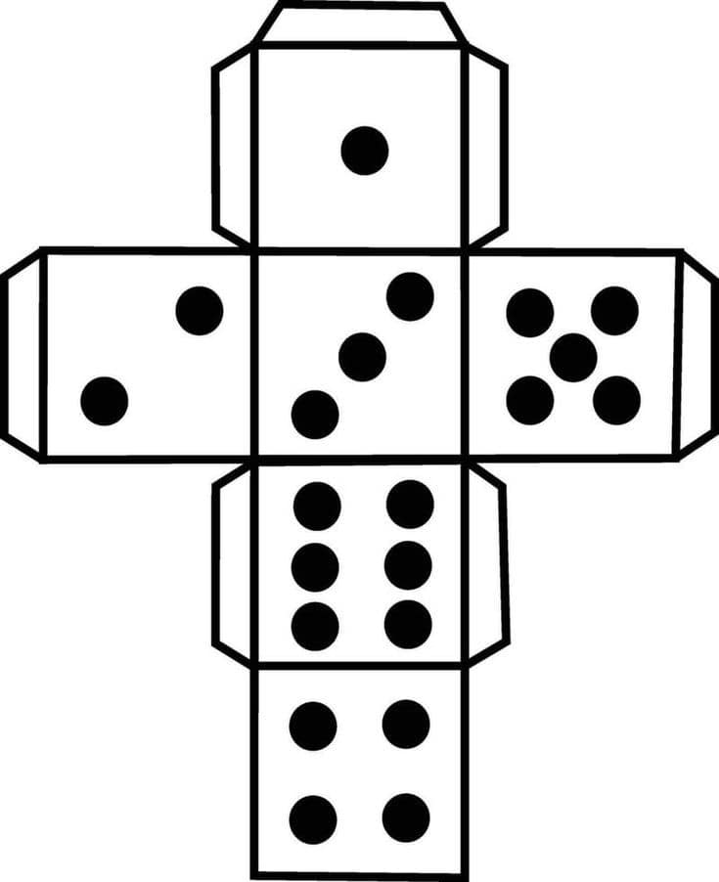
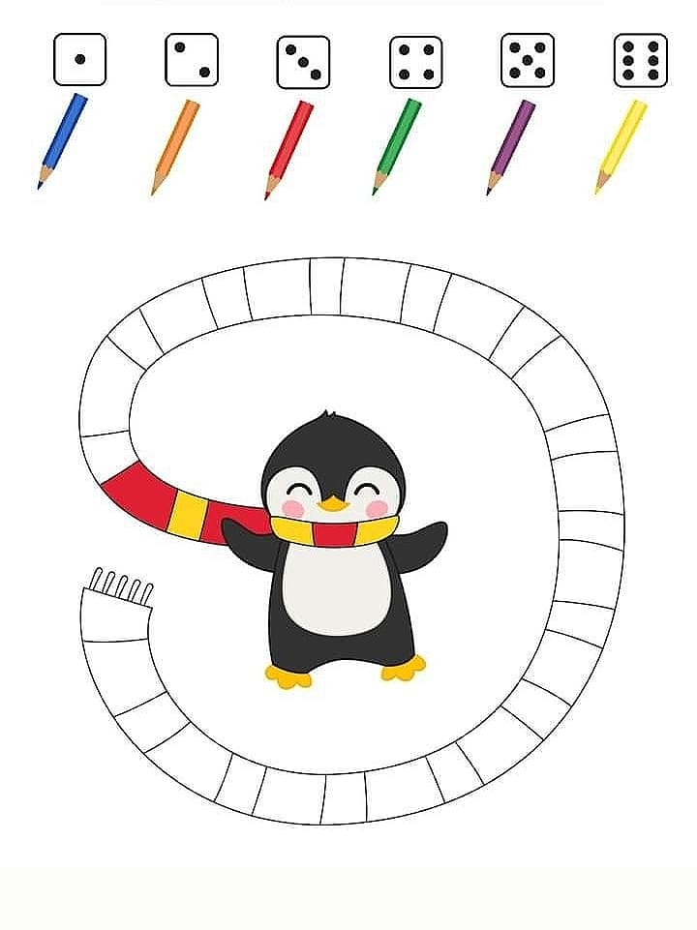
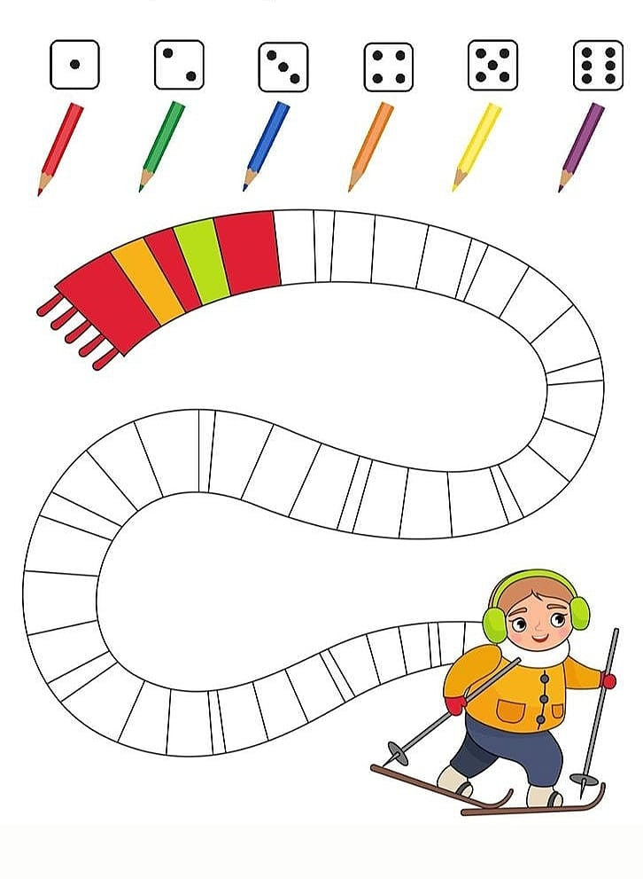
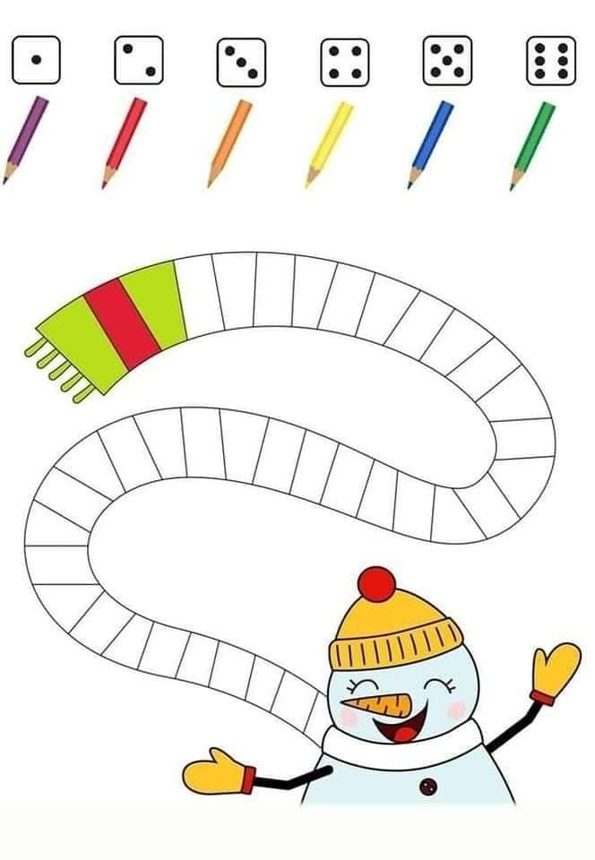
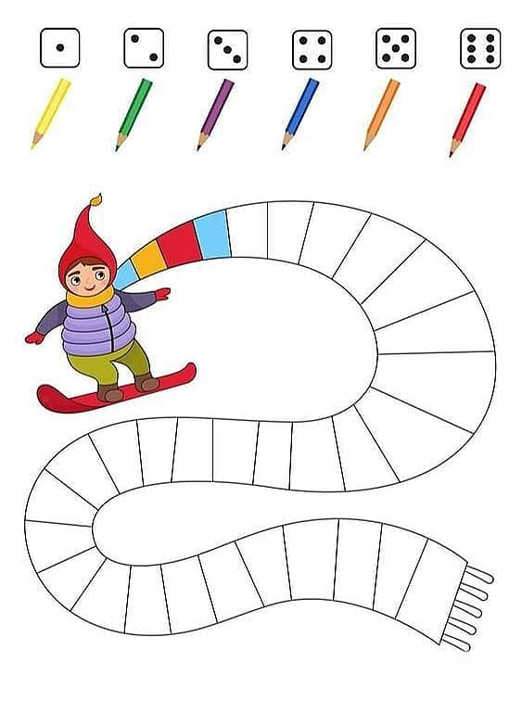

Slide 9
4. Calendare puzzle

Slide 10
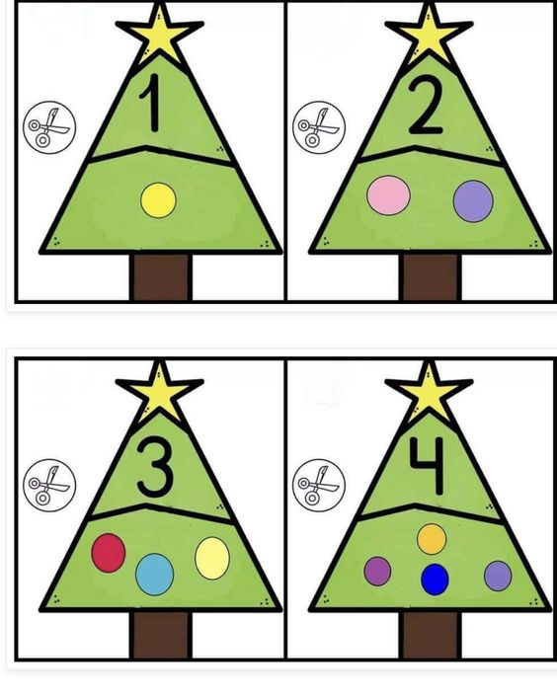
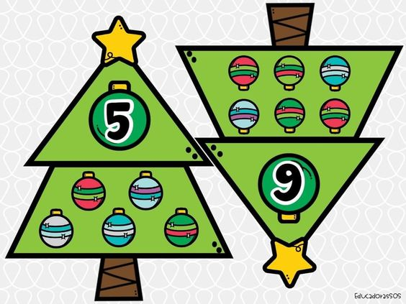

Slide 11
5. Zile colorate
ALEGEM O SĂTĂMÂNĂ COLORATĂ CÂND PUTEM ORGANIZA TOT FELUL DE ACTIVIĂȚI ÎN FUNCȚIE DE CULOAREA ZILEI

Slide 12
ZIUA | CULOAREA | CE MÂNCĂM | CE FACEM LA AVAP | CE PROVOCARI AVEM
LUNI | ROȘU | ARDEI, ROȘII | GLOBURI ROȘII PENTRU BRAD | NE ÎMBRĂCĂM CU CEVA ROȘU
MARȚI | GALBEN | LĂMÂIE, ARDEI, BANANE | ȘIRAG DE LUMINIȚE GALBENE PENTRU BRAD DIN HĂRTIE COLORATĂ | ADUCEM UN OBIECT GALBEN DE ACASĂ
MIERCURI | PORTOCALIU | PORTOCALE, MORCOVI | DECORAȚIUNI | SALATĂ DE FRUCTE
JOI | VERDE | CASTRAVETE, AVOCADO | BRAZI DE CRĂCIUN | ÎMPODOBIM BRADUL
VINERI | ALBASTRU | JELEU, BOMBOANE | FULGI DE NEA | DECORĂM CLASA

Slide 13
6. Cartonașe cu provocări
SULURI DE HÂRTIE LIPITE SUB FORMĂ DE BRAD CU JOCURI DE MIȘCARE PENTRU FIECARE ZI PÂNĂ LA CRĂCIUN

Slide 14
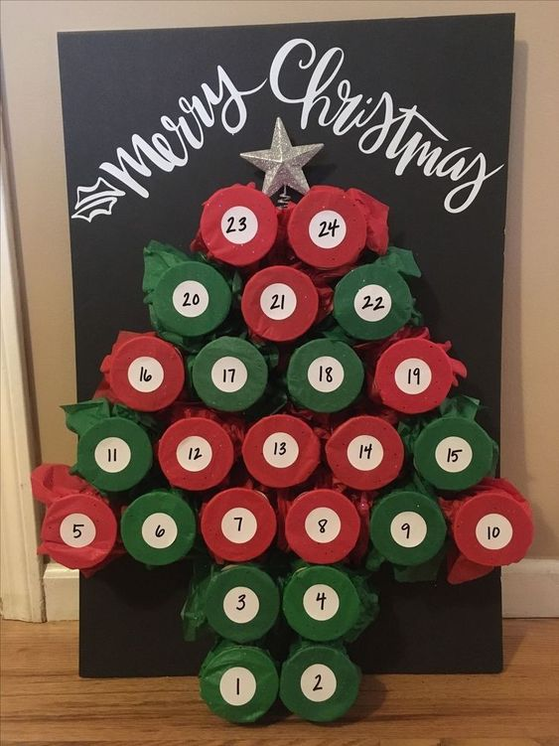
EXEMPLE:
*SĂRIȚI CA MINGEA ÎN JURUL SCAUNELOR
*STATUILE MUZICALE
*CINE ESTE DIRIJORUL?
*MERGEM CA URȘII PE MUZICĂ
*NE PLIMBĂM PRIN CURTEA ȘCOLII CA PITITCII
*MIMA
*SALUTURI VESELE
* TRENUL

